Slide 1


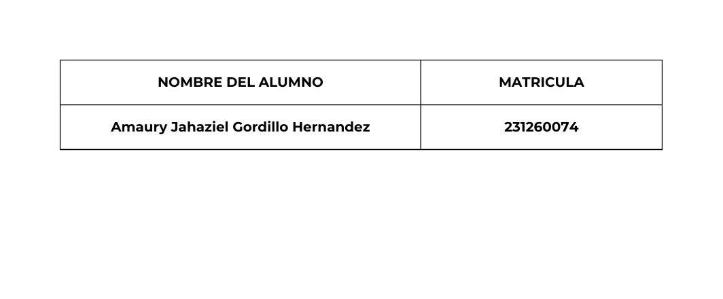
TECNOLÓGICO NACIONAL DE MÉXICO
UNIDAD ACADÉMICA VENUSTIANO CARRANZA
“INGENIERÍA EN SISTEMAS COMPUTACIONALES”
LENGUAJES Y AUTOMATAS 1
ACTIVIDAD
ACTIVIDAD 4.3 Ejercicios
RPESENTA
DOCENTE
ING. FRANCISCO JAVIER MINGO VELAZQUEZ
13 DE MARZO DE 2026 VENUSTIANO CARRANZA, CHIAPAS
Notes:
1

Slide 2
Introduccion
El análisis léxico representa la primera etapa dentro del proceso de compilación de un programa. En esta fase crítica, el compilador se encarga de leer el código fuente escrito por el programador y dividirlo en diferentes elementos conocidos como tokens.
Estos tokens son las unidades básicas del lenguaje de programación, incluyendo palabras reservadas, identificadores, operadores, números y delimitadores que forman la estructura del código.
Comprensión del código
Base para análisis posteriores
Permite entender cómo el compilador interpreta cada parte del código antes de etapas posteriores
Prepara el código para el análisis sintáctico y semántico en fases siguientes del compilador
Notes:
2

Slide 3
Justificación
El análisis léxico es un tema fundamental dentro del estudio de los lenguajes de programación y el diseño de compiladores. A través de ejercicios prácticos es posible comprender cómo el compilador interpreta cada parte del código escrito por el programador.
Realizar este tipo de actividades ayuda a identificar los diferentes elementos que componen una instrucción dentro de un lenguaje de programación y permite entender la importancia de escribir correctamente el código, ya que errores léxicos pueden provocar que el programa no sea reconocido correctamente por el compilador.
Notes:
3

Slide 4
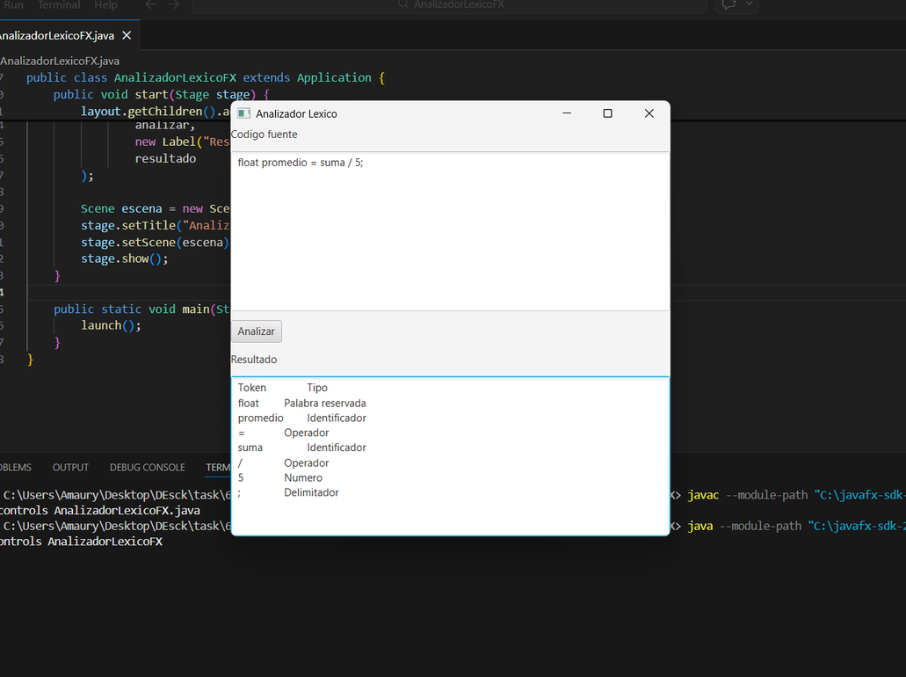
Ejercicio 1: Identificación de tokens
Código analizado
float promedio = suma / 5;
Tabla de tokens identificados
Token
Tipo
float
Palabra reservada
promedio
Identificador
=
Operador
suma
Identificador
/
Operador
5
Número
;
Delimitador
Explicación
En este ejercicio se analizó el fragmento de código float promedio = suma / 5; utilizando el analizador léxico desarrollado en Java. Al ejecutar el programa, el código fue dividido en diferentes tokens, es decir, en los elementos básicos que componen la instrucción.
El analizador identificó que float corresponde a una palabra reservada del lenguaje, ya que forma parte de los tipos de datos definidos en Java. Por otro lado, promedio y suma son identificadores, porque representan nombres de variables definidos por el programador. El símbolo = se reconoce como un operador de asignación, mientras que / corresponde a un operador aritmético utilizado para realizar una división. El valor 5 se identifica como un número que forma parte de la operación, y finalmente el símbolo ; funciona como delimitador, indicando el final de la instrucción dentro del programa.
De esta manera, el analizador léxico permite separar y clasificar cada uno de los elementos del código, lo que facilita que el compilador pueda interpretar correctamente la instrucción en las siguientes etapas del proceso de compilación.
Notes:
4

Slide 5



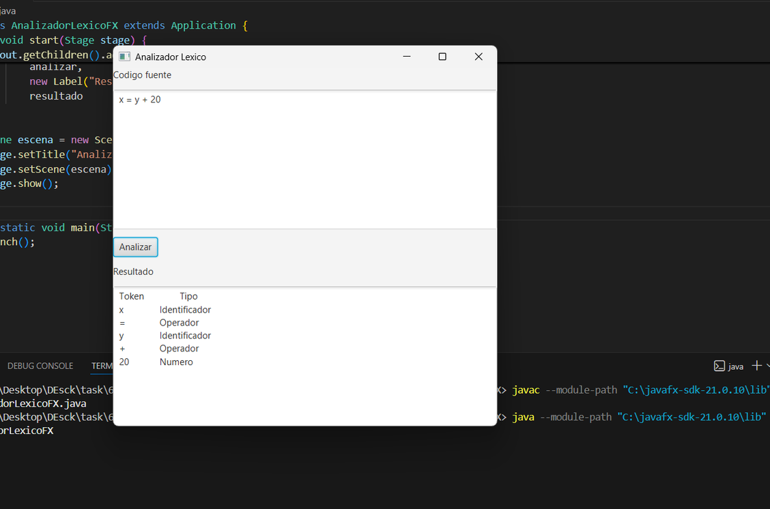
Ejercicio 2: Lexemas y patrones
Lexema
Patrón
Categoría
Secuencia de caracteres en el código fuente
Regla que define la estructura del lexema
Tipo de token al que pertenece
Expresión analizada
x = y + 20
Tabla de lexemas
Lexema
Tipo
x
Identificador
=
Operador
y
Identificador
+
Operador
20
Número
En este ejercicio se analizó la expresión x = y + 20 utilizando el analizador léxico desarrollado en la práctica. El programa identificó cada uno de los elementos que componen la expresión y los clasificó según su tipo.
Las letras x y y fueron reconocidas como identificadores, ya que representan variables dentro de la operación.
El símbolo = corresponde a un operador de asignación, mientras que + representa un operador aritmético utilizado para realizar una suma. Finalmente, el valor 20 fue identificado como un número, ya que representa una constante numérica dentro de la expresión.
Notes:
5

Slide 6
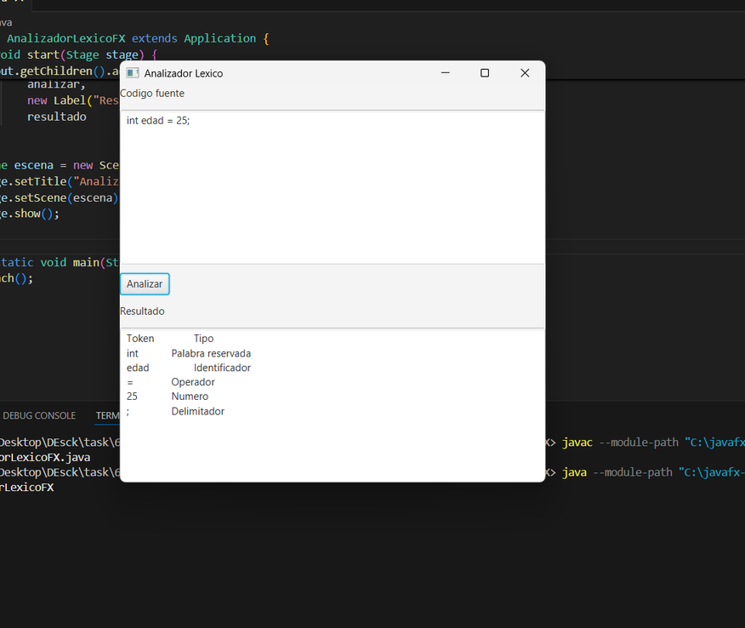
Ejercicio 3: Construcción de tabla de tokens
Código analizado
int edad = 25;
Tabla de tokens generada
Token
Categoría
int
Palabra reservada
edad
Identificador
=
Operador
25
Número
;
Delimitador
Explicación
En este ejercicio se utilizó el fragmento de código int edad = 25; para analizar los diferentes tokens que lo componen. El analizador léxico toma el código escrito y lo divide en pequeñas partes llamadas tokens, identificando qué tipo de elemento representa cada uno.
En este caso, la palabra int es reconocida como una palabra reservada del lenguaje, ya que se utiliza para declarar variables de tipo entero. La palabra edad corresponde a un identificador, porque es el nombre que el programador asigna a la variable. El símbolo = se identifica como un operador de asignación, el número 25 es reconocido como un valor numérico y finalmente el símbolo ; funciona como delimitador que indica el final de la instrucción.
Este proceso permite que el compilador comprenda la estructura básica del código antes de continuar con las siguientes fases de análisis.
Notes:
6

Slide 7
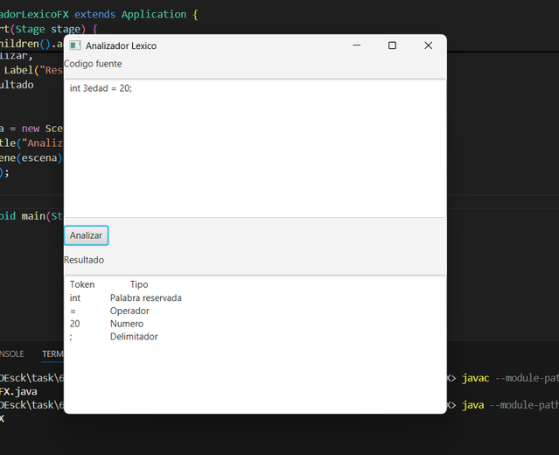
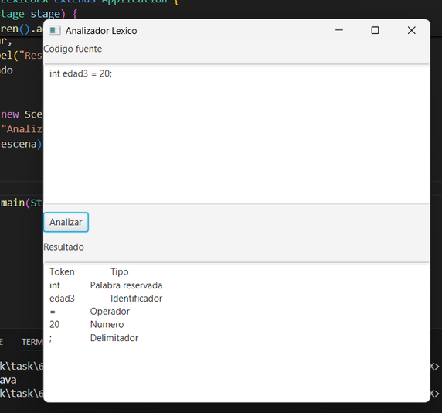
Ejercicio 4: Detección de errores léxicos
Código con error
int 3edad = 20;
Un identificador no puede comenzar con un número. Los identificadores deben iniciar con una letra o con un guion bajo, pero nunca con números.
Corrección aplicada
int edad3 = 20;
Al modificar el identificador a edad3, el código cumple con las reglas del lenguaje y puede ser reconocido correctamente por el compilador.
En este ejercicio se analizó un ejemplo que contiene un error léxico en la declaración de una variable. El código original int 3edad = 20; presenta un problema porque el identificador comienza con un número, lo cual no está permitido en la mayoría de los lenguajes de programación.
Los identificadores deben iniciar con una letra o con un guion bajo, aunque después pueden contener números. Debido a esta regla, el nombre 3edad es inválido y el analizador léxico no puede reconocerlo correctamente como un identificador.
Para corregir el problema se modificó el nombre de la variable a edad3, lo cual cumple con las reglas de formación de identificadores. Una vez corregido el código, el analizador léxico puede identificar correctamente los tokens: la palabra reservada int, el identificador edad3, el operador de asignación =, el número 20 y el delimitador ;.
Este tipo de errores es común cuando se está aprendiendo programación, y comprender las reglas de formación de identificadores ayuda a evitar problemas durante el proceso de compilación.
Notes:
7

Slide 8
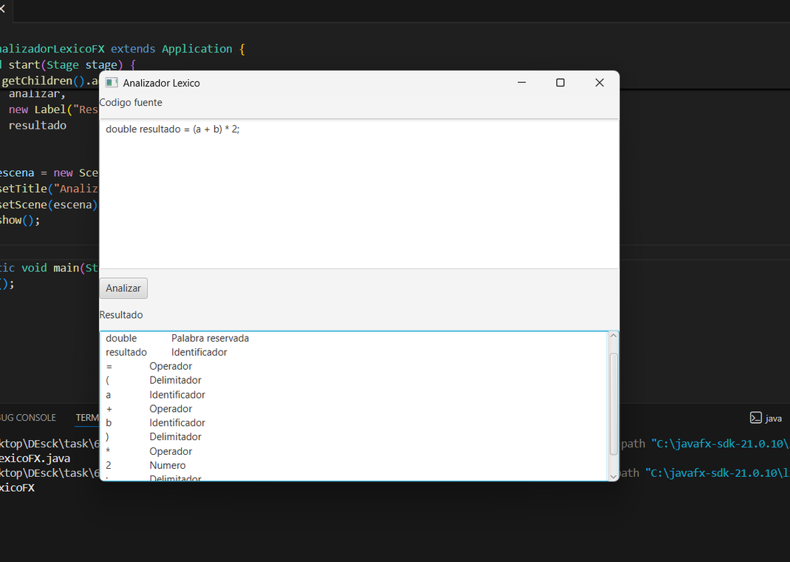
Ejercicio 5: Expresión compleja
Código analizado
double resultado = (a + b) * 2;
Tabla de tokens identificados
Token
Tipo
double
Palabra reservada
resultado
Identificador
=
Operador
(
Delimitador
a
Identificador
+
Operador
b
Identificador
)
Delimitador
*
Operador
2
Número
;
Delimitador
En este ejercicio se analiza una expresión matemática más completa dentro de una instrucción de programación. El analizador léxico procesa el código double resultado = (a + b) * 2; y divide la instrucción en diferentes tokens que representan los elementos básicos del lenguaje.
En primer lugar, la palabra double es identificada como una palabra reservada utilizada para declarar variables de tipo decimal. Posteriormente se reconoce resultado como un identificador, es decir, el nombre de la variable que almacenará el resultado de la operación.
El símbolo = corresponde al operador de asignación. Los paréntesis ( ) son delimitadores que permiten agrupar la operación a + b, mientras que los símbolos + y * representan operadores aritméticos. Finalmente, el número 2 es reconocido como un valor numérico y el símbolo ; indica el final de la instrucción.
Notes:
8

Slide 9
Link de Repositorio
https://github.com/amaurycolochos-cpu/LENGUAJES-Y-AUTOMATAS-1/tree/main/UNIDAD%204/AnalizadorLexicoFX
Notes:
8

Slide 10






Conclusión
Comprensión del proceso
Identificación de elementos
Importancia de las reglas
Los ejercicios permitieron comprender cómo funciona el análisis léxico dentro del proceso de compilación de un programa
Se dominó la identificación de tokens, lexemas y errores léxicos en diferentes fragmentos de código
Se entendió la importancia de seguir las reglas del lenguaje de programación para evitar errores
La realización de estos ejercicios permitió comprender de manera más clara cómo funciona el análisis léxico dentro del proceso de compilación. A través de la identificación práctica de tokens, lexemas y errores léxicos, fue posible observar cómo el compilador interpreta cada elemento del código fuente.
Además, estos ejercicios ayudan a entender la importancia de seguir las reglas del lenguaje de programación, ya que cualquier error léxico puede provocar que el código no sea interpretado correctamente. Esta actividad permitió reforzar los conceptos teóricos mediante ejemplos prácticos que muestran el funcionamiento básico del análisis léxico.
Notes:
9

Slide 11
Referencias bibliográficas
Aho, A. V., Lam, M. S., Sethi, R., & Ullman, J. D.
Compiladores: principios, técnicas y herramientas. Pearson, 2008.
Hopcroft, J., Motwani, R., & Ullman, J.
Introducción a la teoría de autómatas, lenguajes y computación. Pearson, 2007.
Notes:
10

